Slide 1
SoC Design

Slide 2
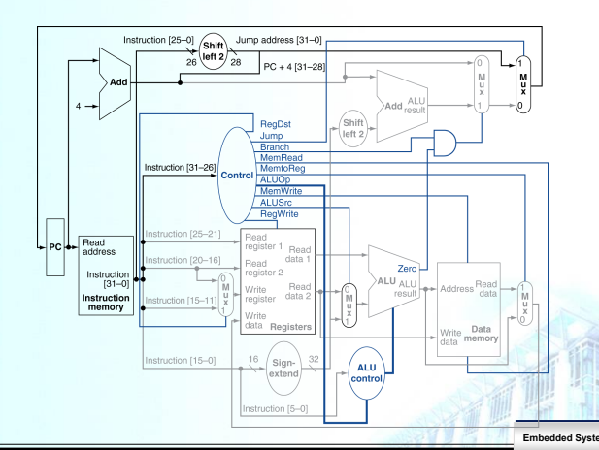
0. CPU 구조 설계

Slide 3
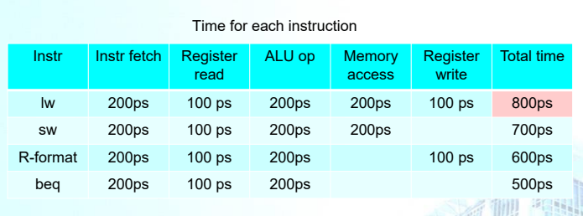
1. Pipeline 설계
표 1.1 5-Stage Pipeline 설명
표 1.2 instruction별 거치는 Stage 설명
MIPS Pipeline
Stage |  | Description
1 | IF | Instruction Fetch from Memory
2 | ID | Instruction Decode and Register Read
3 | EX | Execute Operation or Calculate ADDR
4 | MEM | Access Memory Operand
5 | WB | Write Result Back to Register
STAGE
IF
ID
EX
MEM
WB
I-CACHE
o_data
CPU
i_data
Deco
ALU
o_data
i_data
Regs
Regs
D-CACHE
i_data
o_data

Slide 4
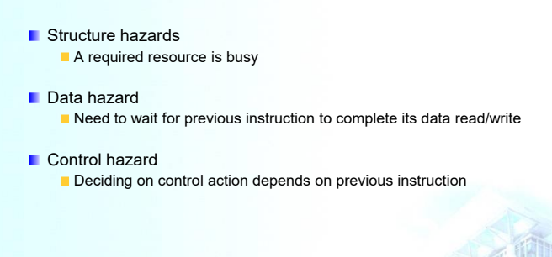
1. Pipeline 설계
그림 1.1 Hazard 설명

Slide 5
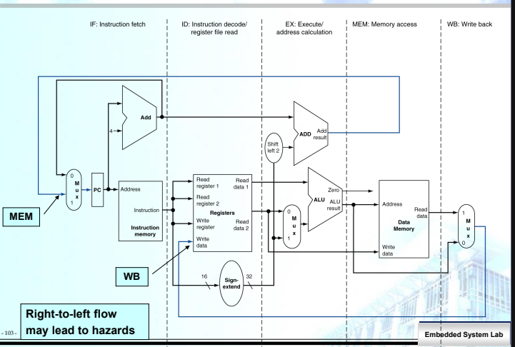
1. Pipeline 설계

Slide 6
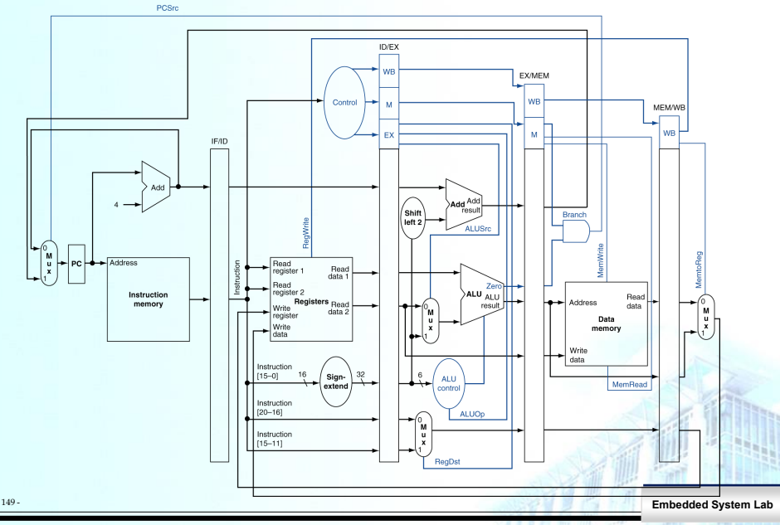
1. Pipeline 설계

Slide 7
i_i0
ALU
Control
Unit
o_o
i_aluop
o_aluop
Adder
i_i1
i_funct
i_in0
o_zero
ALU
o_out
i_in1
i_aluop

Slide 8
clk
IF-ID
Bridge
rst_n
i_i_mem_data
o_i_mem_data
i_pc_addr
o_pc_addr
i_flush
i_stall

Slide 9
